Slide 1
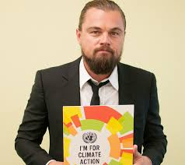
LEONARDO DI CAPRIO

Slide 2
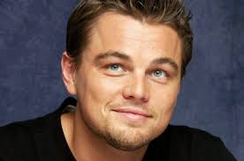
PERSONA
Leonardo Di Caprio è nato a Los Angeles 11 novembre del 1974. figlio di un editore di fumetti underground di origine italiana e di una casalinga tedesca è attirato fin da bambino dalla telecamera. A soli 5 anni prende parte al suo show televisivo preferito "Romper Room. A 10 anni viene scritturato per alcuni spot commerciali e per pellicole educative del programma televisivo "Mickey's Safety Club". Frequenta prima il Los Angeles Center for Enriched Studies, al John Marshall High School di Los Angeles e i corsi di recitazione della Seeds Elementary School alla UCLA. I suoi primi ruoli sono soprattutto legati al piccolo schermo. Il debutto cinematografico avviene invece nel 1991. Il successo lo raggiunge con il film Titanic nel 1997, dopo dierse candidature al Premio Oscar conquista la famosissima statuetta nel 2016 con la pellicola Revenant.

Slide 3
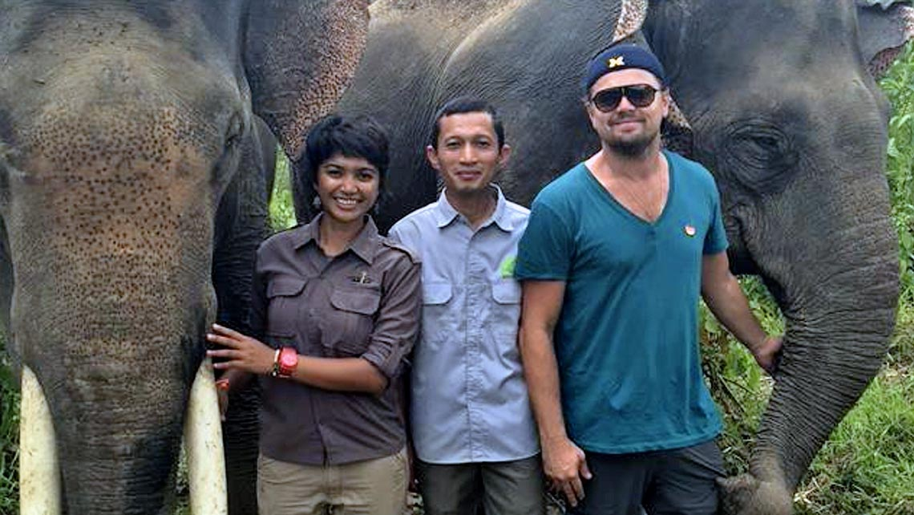
UNA VITA PER LA VITA DEL NOSTRO PIANETA
PAROLA
Attore, attivista ed ambientalista Leonardo Di Caprio è riuscito nel difficile intento di rendere il mondo (e il cinema) un posto migliore, salvando il pianeta da un lento ed inesorabile tracollo. La sua Leonardo Di Caprio Foundation promuove decine di cause a favore della natura, si occupa della conservazione dell'oceano, la salvaguardia della fauna selvatica e il riscaldamento globale. Salvare il pianeta significa anche mantenere in vita alcune specie animali che stanno arrivando sempre più vicine all’estinzione.

Slide 4
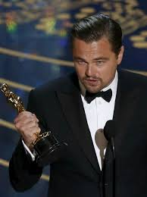
Durante il suo discorso di accettazione dell’Oscar per il film Revenant, l’attore non ha sprecato l’occasione per lanciare un messaggio forte e chiaro in merito ai cambiamenti climatici che stanno interessando il pianeta : “Revenant riguardava il rapporto dell'uomo con il mondo naturale. Un mondo che abbiamo sentito nel 2015 come l'anno più caldo della storia. La nostra produzione doveva spostarsi verso la punta meridionale di questo pianeta solo per poter trovare la neve. Il cambiamento climatico è reale, sta accadendo proprio ora. È la minaccia più urgente per la nostra intera specie e dobbiamo lavorare insieme e smettere di procrastinare. Non diamo per scontato questo pianeta. Non prendo stasera per scontato. Grazie mille”. Leonardo Di Caprio ha inoltre prodotto numerosi documentari sul benessere ambientale ed animale.
PROPOSTA

Slide 5
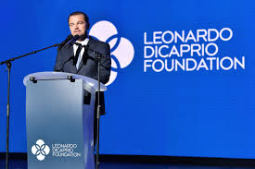
Leonardo Di Caprio ha investito ingenti somme di denaro in aziende che si occupano di produrre cibi vegani con mezzi sostenibili per l’ambiente. Si occupa anche di cause umane come l’educazione e la protezione dei diritti delle comunità indigene. La LDF infatti promuove i diritti e proteggere le terre delle tribù indigene del bacino amazzonico, ma lavora anche con progetti che conservano la storia e la cultura del popolo Chumash, della comunità Alutiq e della tribù Sioux Standing Rock.

Slide 6
PROPOSTA
“Se siamo la prima generazione ad avere la tecnologia, la conoscenza scientifica e l’intenzione globale per creare un reale futuro economico sostenibile per l’intera umanità, noi siamo anche l’ultima generazione che ha davvero l’opportunità di fermare il cambiamento climatico prima che sia troppo tardi”.

